Slide 1
PORTFOLIO
이동훈
01. 인적사항
02. 이수 과목
03. PROJECTS
04. 수상/자격증

Slide 2
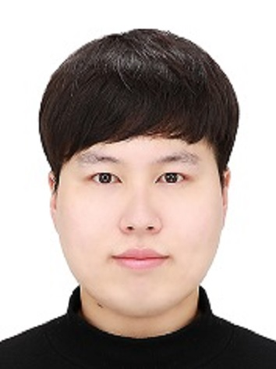




[PORTFOLIO] 이동훈
인적사항
이수 과목
PROJECTS
수상/자격증
PROFILE
SKILL
이름
생년월일
학력정보
이동훈 Hun-Dong Lee
1993.08.04
당곡고등학교 2009.03 ~ 2012.02 (졸업)
백석대학교 2013.03 ~ 2019.02 (졸업)
CONTACTS
전화번호
이메일
GitHub
82+ 010.9986.8443
programmer_h@naver.com
https://github.com/programmerDH-github
이동훈

Slide 3
[PORTFOLIO] 이동훈
인적사항
이수 과목
PROJECTS
수상/자격증
2013년 (1학년)
2016년 (2학년)
2017년 (3학년)
2018년 (4학년)
A+
A+
A+
A
A+
A
A+
A+
해킹이론 및 실습
웹보안이론 및 실습
전자상거래보안
보안관제
IOS보안프로그래밍
알고리즘
창의응용프로젝트
JSP와 서블릿
정보보호관리체계
A+
A+
B+
B+
A+
A+
A+
A
A+
A
B+
A
B+
A+
JAVA프로그래밍
정보보호개론
운영체제론
자료구조론
데이터베이스이론
ICT융합개론
윈도우API프로그래밍
유닉스시스템
정보보안전문가특론
웹응용실무
심화프로그래밍
DB응용실무
모바일응용실무
R&D 인턴십
캡스톤 디자인 1
캡스톤 디자인 2
인공지능실무
빅데이터실무
B
A+
B+
A+
A+
A+
B+
A
B+
B+
기초프로그래밍
C언어프로그래밍
이산수학
공업수학
컴퓨터정보통신의 이해

Slide 4
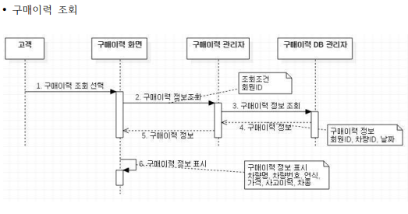
[PORTFOLIO] 이동훈
인적사항
PROJECTS
이수 과목
수상 /자격증
Rental Combine
자동차 렌탈을 위한 홈페이지 요구사항 분석, 설계, 구현 요구사항 분석 단계에서 호텔스컴바인을 벤치마킹하여 여러 렌탈 홈페이지의 상품을 비교하는 홈페이지 분석 설계 단계에서 Use Case Diagram, Usecase Description, E-R Diagram, Sequence Diagram 등을 활용하여 구체적인 설계 구현 단계에서 설계를 기반으로 DB, Programming 진행
진행 기간
2018.08 ~ 2018.11
SKILLS / IDE
Java
Spring
Oracle SQLDeveloper
Github URL
https://github.com/programmerDH-github/Portfolio

Slide 5
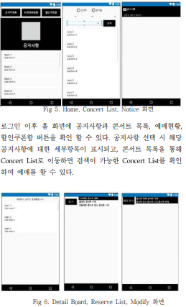
[PORTFOLIO] 이동훈
인적사항
PROJECTS
이수 과목
수상 /자격증
Consert Get Tickets Application Using SmartPhone
Android Studio를 이용한 콘서트 티켓팅 애플리케이션 로그인 이후 사용자는 Home 화면에 콘서트 리스트가 보이고 리스트에서 선택을 하여 예매를 진행한다. 예매현황을 확인하여 취소와 수정이 가능하고 예매 정보는 DB에 저장
진행 기간
2018.03 ~ 2018.06
SKILLS / IDE
Java
Android Studio
SQLite
Github URL
https://github.com/programmerDH-github/Portfolio

Slide 6
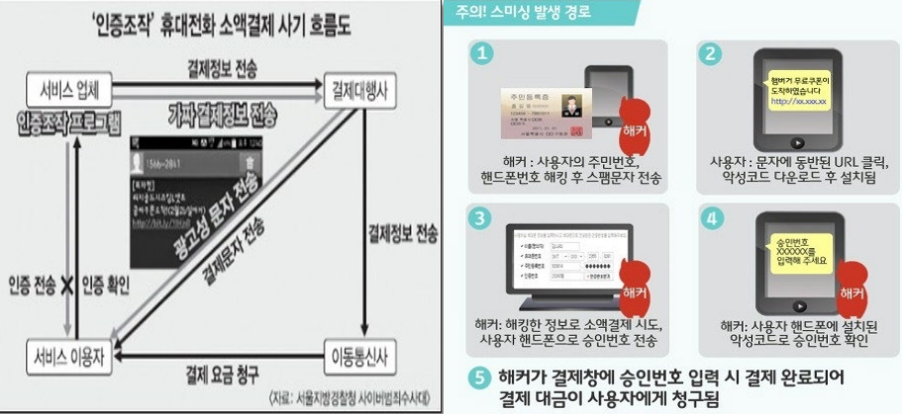
[PORTFOLIO] 이동훈
인적사항
PROJECTS
이수 과목
수상 /자격증
SNS(Face Book)을 이용한 Phishing과 Smishing 및 피해 시나리오
조작된 페이지 DNS Spoofing에 이용하여 사용자의 Access token를 획득 Access token를 이용하여 비밀번호나 2단계 인증을 사용하지 않고도 API를 이용해 계정 정보 유출 1차 피해 유출된 개인 정보를 이용하여 Phishing, SMishing을 통한 금전적인 2차 피해
진행 기간
2017.08 ~ 2017.11
SKILLS / IDE
Java
Wireshark
Github URL
https://github.com/programmerDH-github/Portfolio

Slide 7
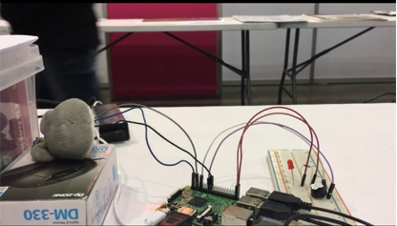
[PORTFOLIO] 이동훈
인적사항
PROJECTS
이수 과목
수상 /자격증
아두이노의 진동 감지 센서를 이용한 응급환자 구조
Python을 기반으로 Arduino의 진동센서와 LED 발광 다이오드 그리고 Piezo Buzzer를 이용한 응급환자 구조
진행 기간
2017.08 ~ 2017.11
SKILLS / IDE
Python
Arduino
Raspberry Pi
Github URL
https://github.com/programmerDH-github/Portfolio

Slide 8
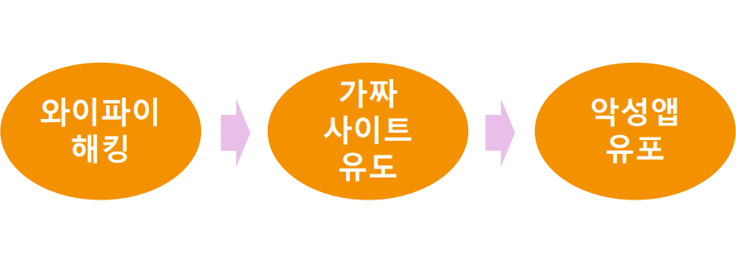
[PORTFOLIO] 이동훈
인적사항
PROJECTS
이수 과목
수상 /자격증
Wireless Network를 이용한 개인 정보 유출 시나리오
Dummy WI FI에 접속을 유도한 뒤 WireShark를 이용하여 로그인 패킷을 Sniffing 개인 정보 유출 1차 피해 발생 및 SMishing을 통한 악성 앱 설치를 유도하여 금전적 2차 피해 발생
진행 기간
2016.08 ~ 2016.11
SKILLS / IDE
Java
Wireshark
Github URL
https://github.com/programmerDH-github/Portfolio

Slide 9
[PORTFOLIO] 이동훈
인적사항
PROJECTS
이수 과목
수상/자격증
AWARDS
2018. 11. 13
소프트웨어학 전공과제전
스마트터치스크린 (창의상)
2018. 08. 25
전국 ICT창의성 대회
Consert Get Tickets Application Using SmartPhone (안드로이드부문 장려상)
2018. 08. 25
전국 ICT창의성 대회
단체 대상
2018. 06. 29
국내학술대회
Consert Get Tickets Application Using SmartPhone (우수 논문상)
2017. 11. 30
Hacking Festival
SNS(Face Book)을 이용한 Phishing과 Smishing 및 피해 시나리오 (은상)
2017. 11. 30
자바 프로그래밍 경진대회
장려상
2017. 11. 11
마이스타일 트렌드페어 2017
아두이노의 진동 감지 센서를 이용한 응급환자 구조 (동상)
2017. 11. 11
마이스타일 트렌드페어 2017
단체 우수상
2016. 11. 29
Hacking Festival
Wireless Network를 이용한 개인 정보 유출 시나리오 (장려상)
LICENSE
2019.05.22
정보처리기사

